Slide 1
计算思维？
陶先平 马骏
南京大学计算机软件研究所

Slide 2
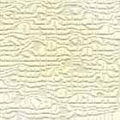


计算机是干什么的？
抽
象
精准揭示！预见未来！
物理世界
虚拟世界
营造一个和物理世界一致的数字化世界
通过计算，精准揭示物理世界现状和规律
通过模拟，预见物理世界的未来
Notes:
数学模型+数字化编码，算法驱动的计算/模拟：
小到一个人的学习状态，大到一个国家的经济状况：科学地给出一个画像
和工科合作，影响物理世界或者调整人类行为：模拟演进，在逻辑世界中“预见”未来

Slide 3
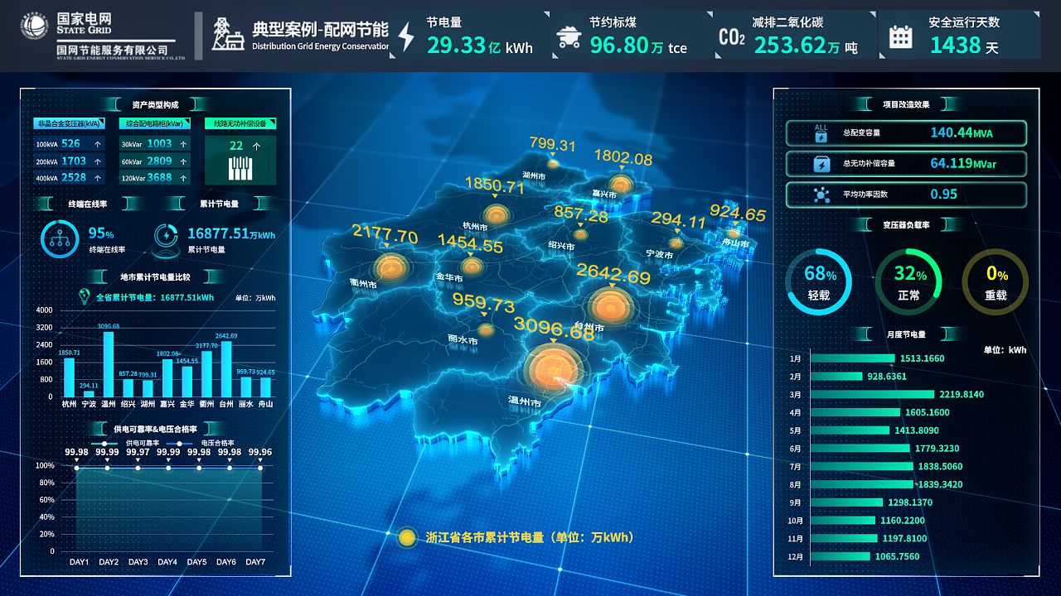
精准揭示

Slide 4
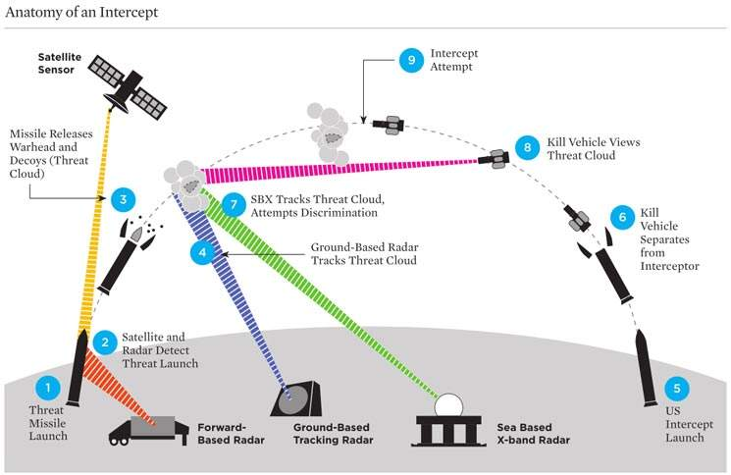
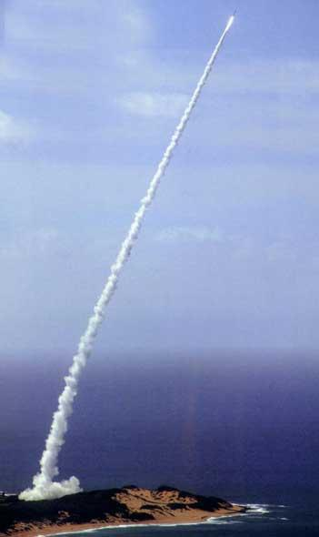
预见未来！

Slide 5
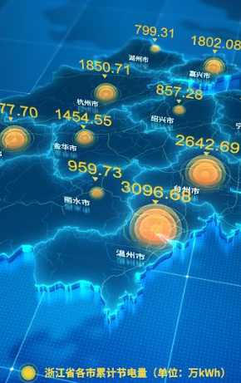
共性之处
帮助人类发现并利用更多的自然规律

Slide 6
我们如何用计算机做这些事情？
抽象
自动演化
物理世界
虚拟世界
模拟
走向物理世界与虚拟世界的无缝连接

Slide 7
抽象？
数据抽象
建立物理世界的数字印象
问题抽象
建模数字印象中的“演化”规律
平台抽象
建立数字印象中的演化“支撑”

Slide 8

数据抽象
数据抽象
核心概念：
信息形态、信息组织、
存储、检索与利用
解释

Slide 9
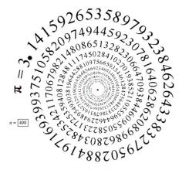
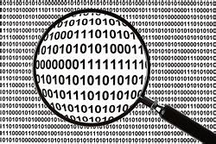
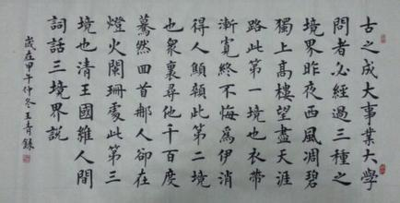
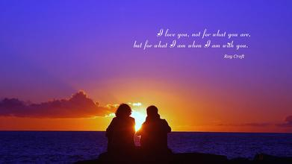
Represent information as bit patterns
怎么把一段文字“放到”计算机里？
你怎么知道计算机里一段二进制串表达的就是王国维的“三境界”？
Notes:
用数字（二进制）代码来代替文字段落：每个文字对应一个唯一的、可区别的代码字。文章由文字组成，每个文字对应替换为相应的代码字得到的就是文章代码。文章代码就是二进制位串。
相应的逆过程就是解码。

Slide 10
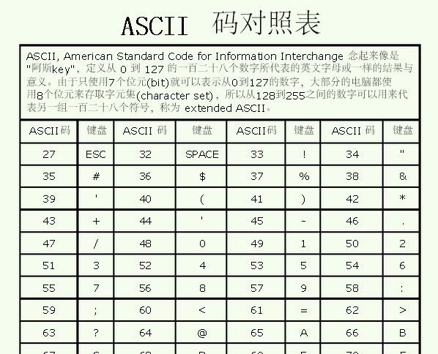
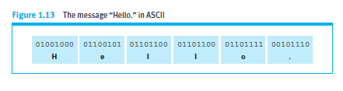
ASCII码
每个人的电脑里都有不少.txt文件。什么文件是.txt文件？

Slide 11
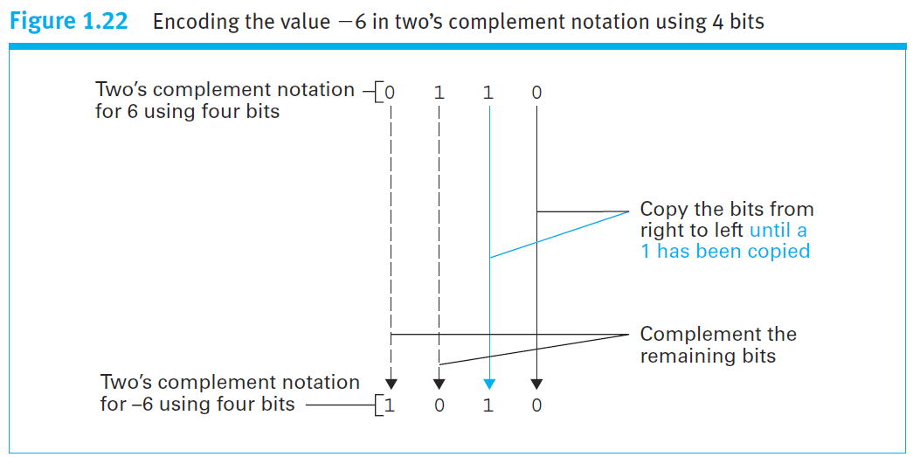
Represent integers
Notes:
0000和1000无法区分；
加法计算不便，而加法是计算机中计算的最根本操作：2+（-2）不能直接得到0000；符号位无法直接参与运算；
补码101101是十进制的多少？

Slide 12
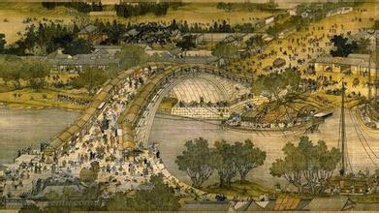
Represent Images
如果你用放大镜去看这个画的真迹，你必定会看到画布上密布着有色调、灰度的“点”。正是这样的宏观上连续的点，构成了我们的“画”或者叫图像
那我们该如何将这幅画“存”到计算机中？

Slide 13
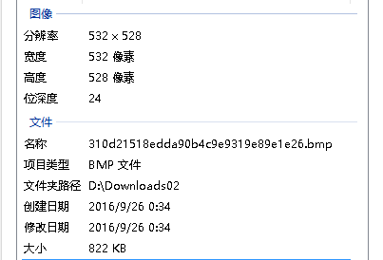
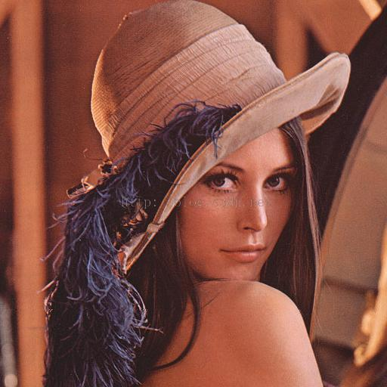
Pixel and bitmap
Notes:
532*528*24/8/1024=822

Slide 14
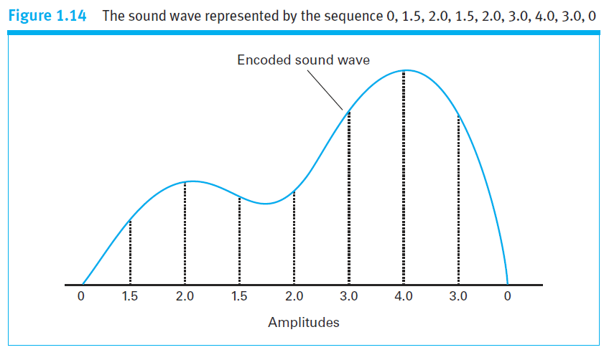

Represent Sound
按照我们处理图像数字化的方法，你会如何思考这个问题？
Notes:
声音的物理特征(振幅)的数字化

Slide 15
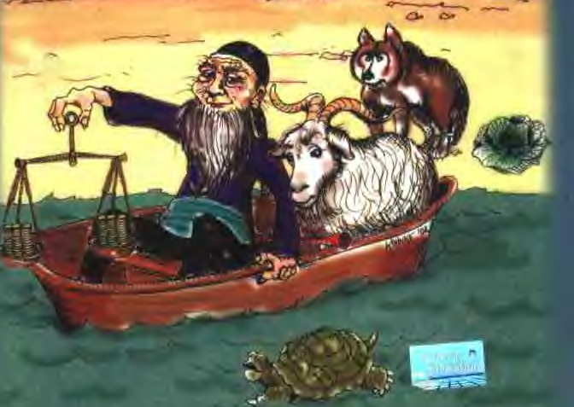
一个例子 – “渡河问题”
问题：人、狼、羊、菜用一条只能同时载两位的小船渡河，“狼羊”、“羊菜”不能在无人在场时共处，当然只有人能驾船。
图模型：顶点表示“原岸的状态”，两点之间有边当且仅当一次合理的渡河“操作”能够实现该状态的转变。
起始状态是“人狼羊菜”，结束状态是“空”。“允许状态”只有10个。
问题的解：找到一条从起始状态到结束状态的尽可能短的通路。
人羊狼菜
人狼菜
人羊狼
人羊菜
人羊
狼菜
羊
空
(
)
狼
菜
成功

Slide 16
问题编码
狼菜
空
上述关系可以用一个布尔矩阵表示：
人羊狼菜
人狼菜
人羊狼
人羊
在编码世界中，一切皆有可能！
So, we just need to……
空
它也可以表示成一个“数”：1000000000111000000010100000000110……
或者，也可以表示成符号串：16#28#2#6#3#768#384#320#112#32

Slide 17

问题抽象
问题抽象
算法是计算思维的核心概念:
方法层: 算法
表示层: 编程
实现层: 机器
这差不多也就是计算机科学的主要内容了
算法
Notes:
从此页到12页，是从问题、平台和解释三个层面，分别说明这三个层面中的抽象化和自动化。
因为报告时间问题，建议最多挑一个去讲，其它的跳过。

Slide 18
找假币---何谓“计算思维”？
给你70个外观完全一样的金币,但是你知道其中有一个是假币,其重量比真币轻。给你一架没有砝码的天平，你可以在天平两边摆任意多个金币，比较他们的轻重。
请设计一种方法，通过若干次称量，确定哪一个是假币。

Slide 19
我们为什么会这样思考来找到最快的方法？
解空间：
所有可能的假币位置构成的集合
第一种方案:
第二种方案:
√
几乎每次压缩空间到一半
几乎每次压缩空间到三分之一
Notes:
算法运行后，所有可能的解构成的集合

Slide 20
如何表达我们的这个思想？写个程序！
Procedure FindIt(n) { //从n个硬币中找出一个较轻的假币
if n=1 {假币；程序结束；}
if n=2 { //只有两个硬币
称量中天平上翘起的是假币；程序结束；
}
//有多于两个硬币
将硬币分为几乎数量相同的三堆n1,n2,n3； //其中必定有两堆数量相同
称量其中数量相同的两堆； //不妨假设n1=n2
if 两堆不同重 { //不妨假设n1堆轻
FindIt(n1);
} else FindIt(n3);
}

Slide 21
到此为止，这个问题我们解决了吗？
No！
我们还应该至少回答这些问题：
你能证明你的解法是正确的吗？
你能证明你的解法是最优的吗？
你能证明你的程序没有错误吗？

Slide 22
平台抽象
平台抽象
核心概念：
系统模型、功能逻辑、
接口、实现
平台

Slide 23
系统抽象层
应用（问题）
软件(算法)
计算机程序运行支撑
算法
编程语言
操作系统/虚拟机
指令集体系结构ISA
硬件
微体系结构
功能部件
电路
微电子

Slide 24
是什么导致了我们的独特视角？

Slide 25
计算思维： 抽象化+自动化 三个层面的抽象过程及相应的自动化过程 沉淀下来的“定式/模式/习惯/文化”
Notes:
这一段的总结，引出下段：我们不能机械的传递这两个词，而是要通过一些具体的内容，让学生感悟到这两个词

Slide 26
计算思维需要传递/感悟计算给我们带来的可能性以及实现这些可能的基本方法
想以前想不到之事
做以前做不到之事
做以前做不好之事
Notes:
红色的三个“事”就是“可能性”的三种

Slide 27
想以前想不到之事
全球脉动(Global Pulse)计划：
联合国已经推出的新项目，希望利用“大数据”来促进全球经济发展
进行所谓的“情绪分析”，使用软件来对社交网站和文本消息中的信息作出分析
帮助预测某个给定地区的失业率、支出削减或是疾病爆发等现象
目标在于利用数字化的早期预警信号来提前指导援助项目，以阻止某个地区重新陷入贫困等困境
Notes:
模拟社会现象

Slide 28
做以前做不到之事
人类基因组计划
计算机科学家
遗传学家
生物化学家
HGP计划
生理学家
细胞生物学家
结构生物学家
临床和病理学家
Notes:
从参与HGP的工作者角色分析的角度，说明计算提供出来的能力，才能真正将这个“设想”变成现实。

Slide 29
做以前做不好之事
ERP系统
针对物资资源管理（物流）、人力资源管理（人流）、财务资源管理（财流）、信息资源管理（信息流）而开展的集成一体化的企业管理
信息技术带给了我们庞大的处理能力：
复杂业务模型、复杂管理要求、
复杂合作关系、复杂时空数据类型……

Slide 30
计算给这个世界带来的不是这个和那个技术，也不是这个或者那个炫目应用
计算带给我们的是无限的想象空间和强有力的实现手段
人有多大胆
地有多大产

Slide 31
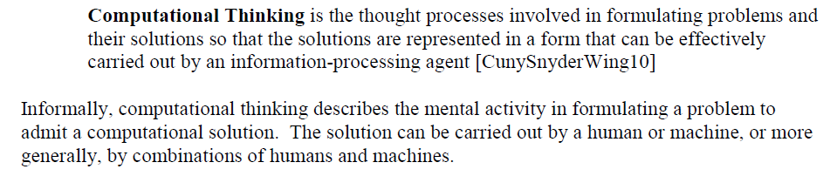
试图给出计算思维的定义
美国卡内基-梅隆大学教授Jeannette M. Wing(周以真)领导世界上最早的”计算思维研究中心”, 并大力推动这一概念。
------Computational Thinking: What and Why? Link Magazine, 2010
http://www.cs.cmu.edu/~CompThink/papers/TheLinkWing.pdf

Slide 32
结束语
计算思维看不见，摸不着，但影响着你的决策！
计算思维：当你面临一个要解决的问题时，如果你的第一感觉是去寻找一个数学模型对问题和解进行建模，去尝试着通过算法来寻找解，并尝试着思考如何用一个辅助工具开展计算时，计算思维已经在影响你了！
有很多的计算过程中沉淀下来的模式，被封装为计算思维，可以被我们直接使用

